Slide 1
美赞臣双十一
”许愿井”
H5流程

Slide 2
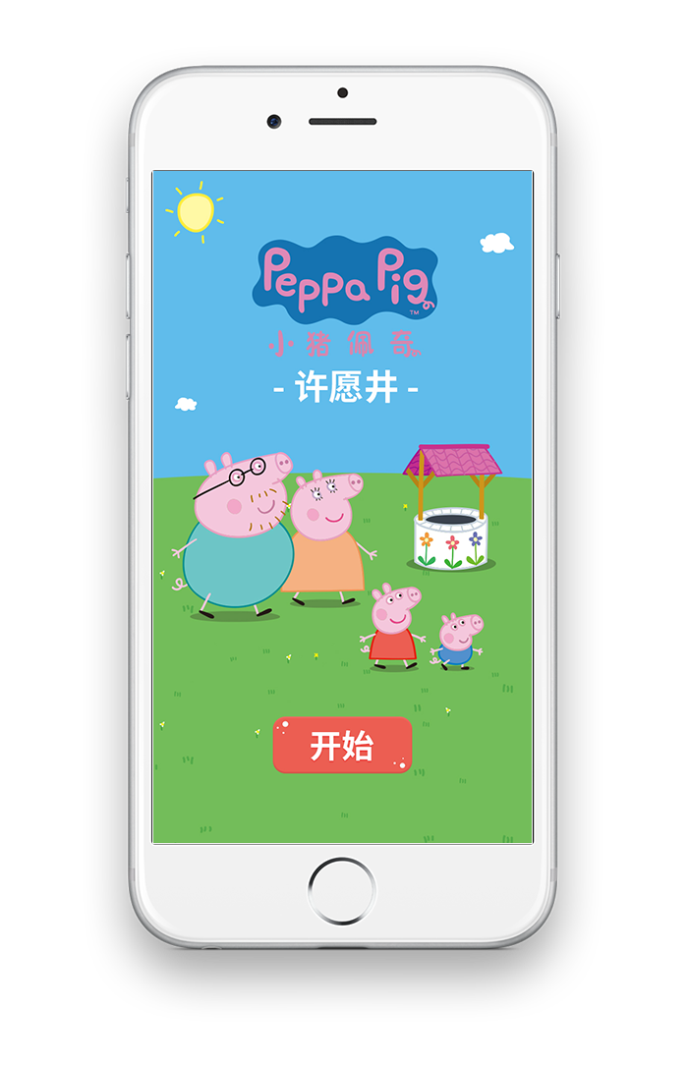
H5封面设置
“开始”按钮

Slide 3
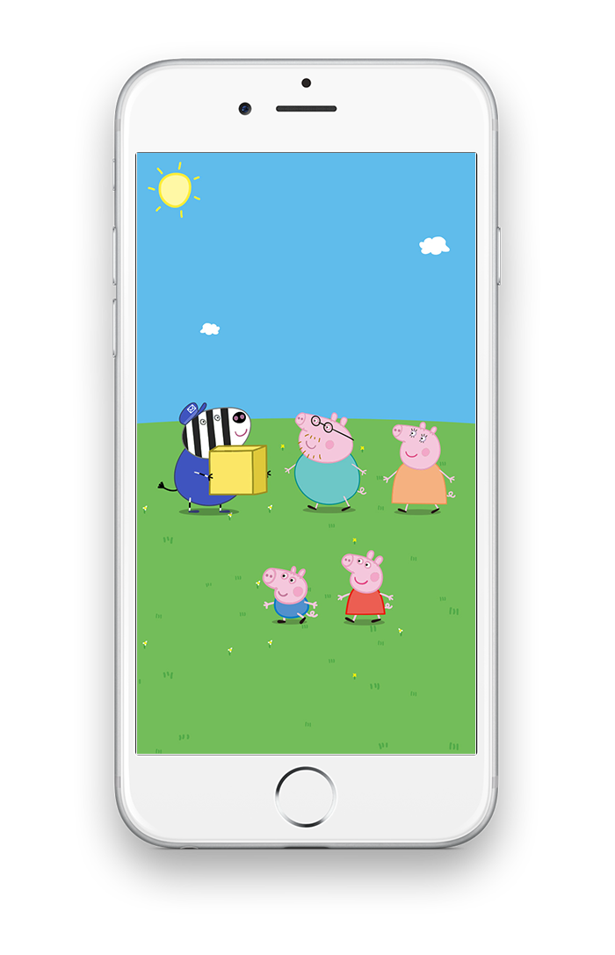
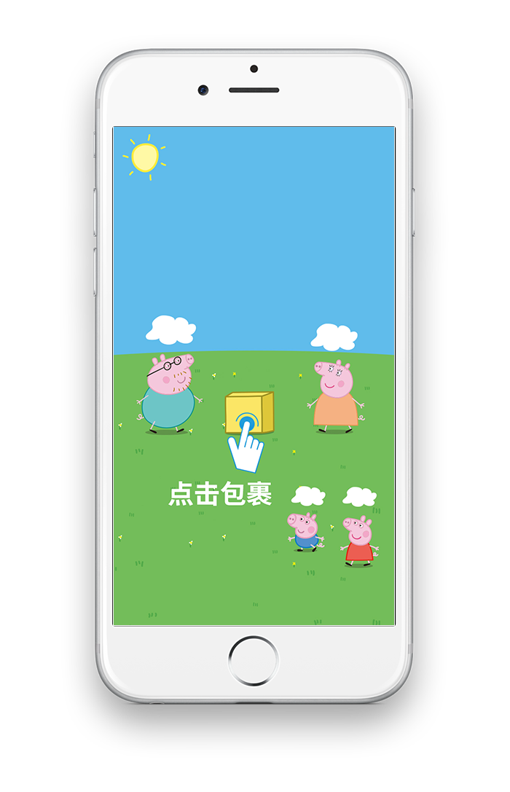
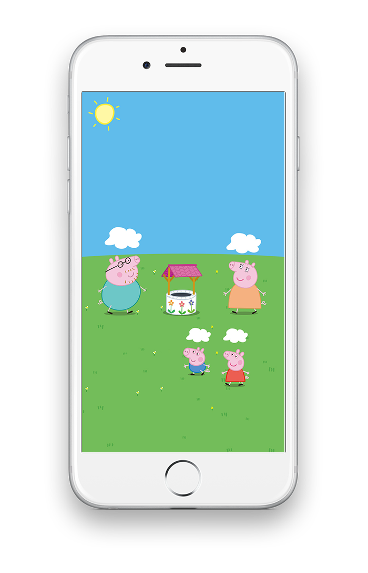
犀牛先生送包裹到小猪们的面前
放下包裹
犀牛先生离去
此处包裹处设置按钮，需要点击包裹操作完成
猪爸爸打开包裹
出现愿望井
动画继续播放

Slide 4
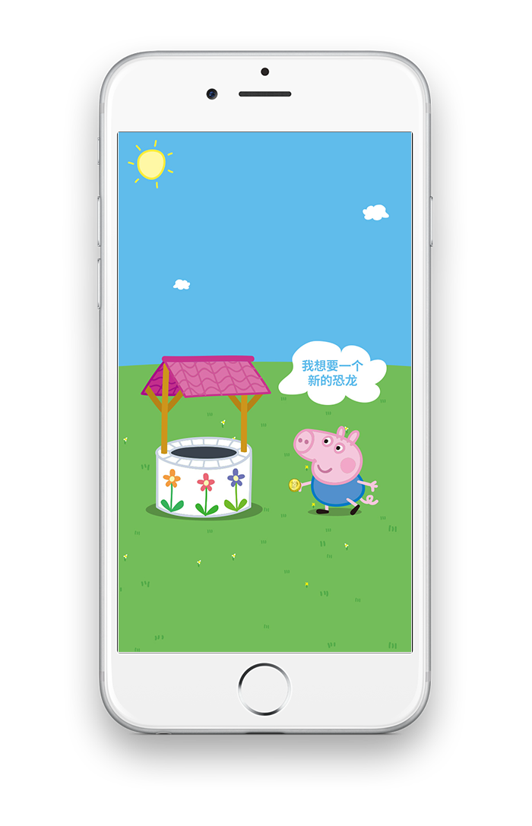
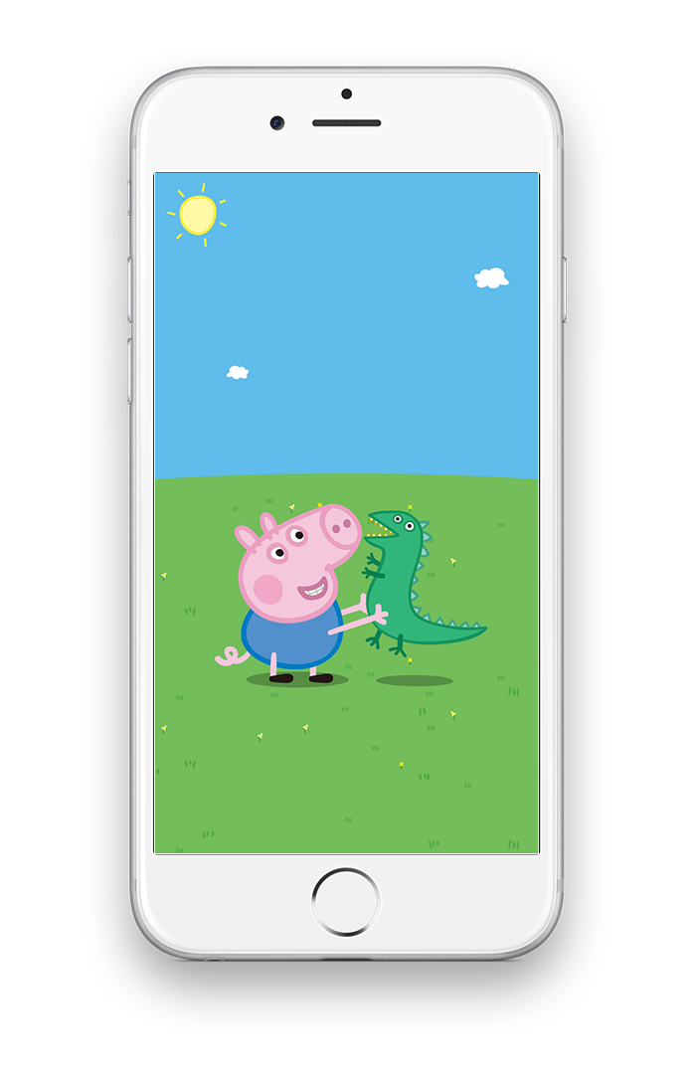
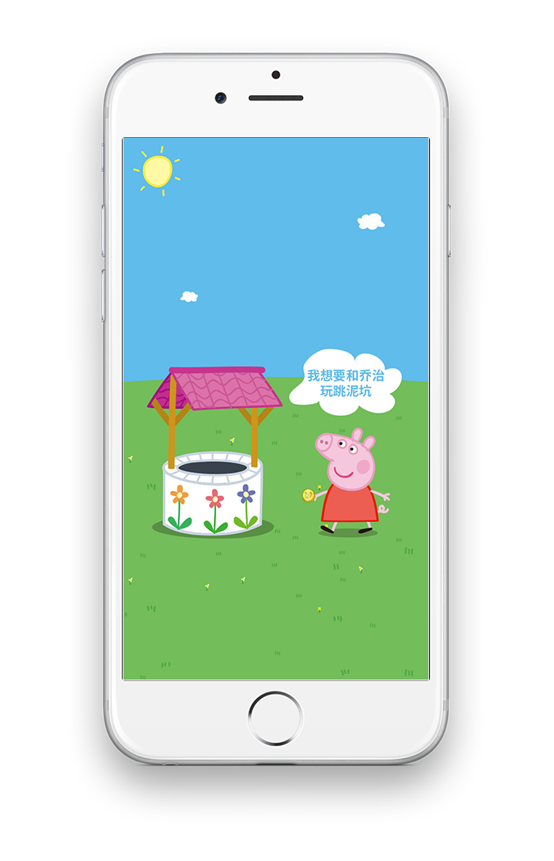
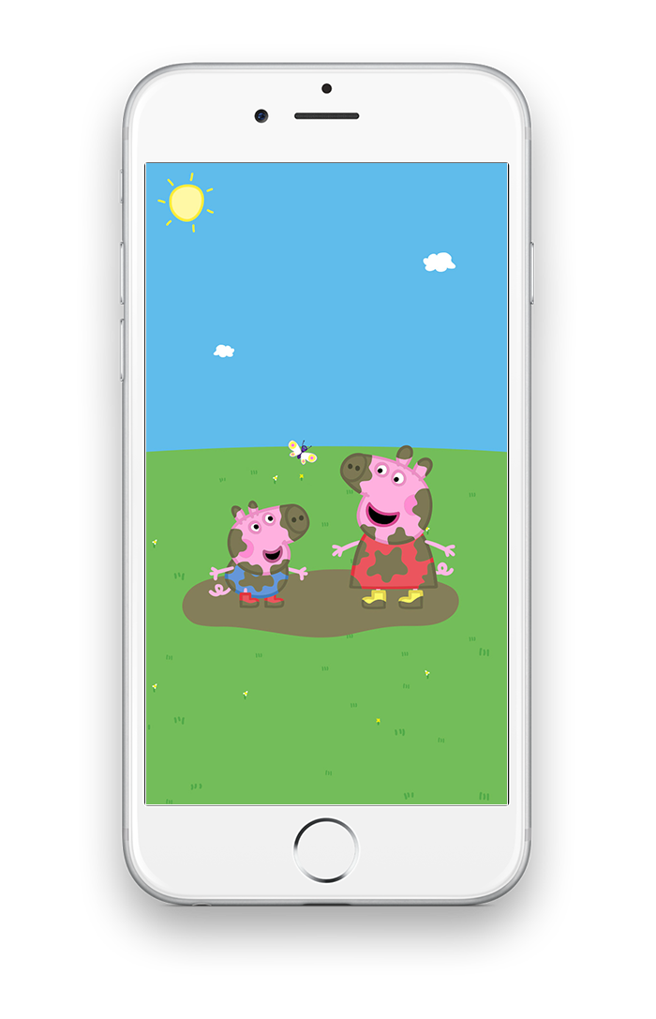
播放每个人的愿望

Slide 5
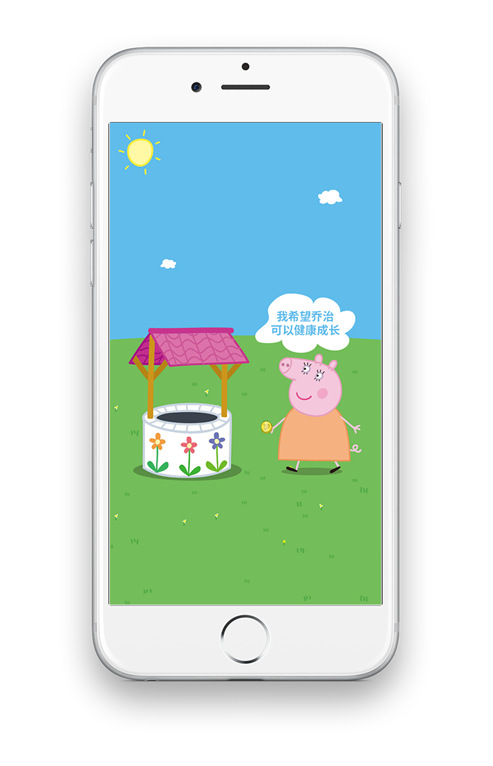
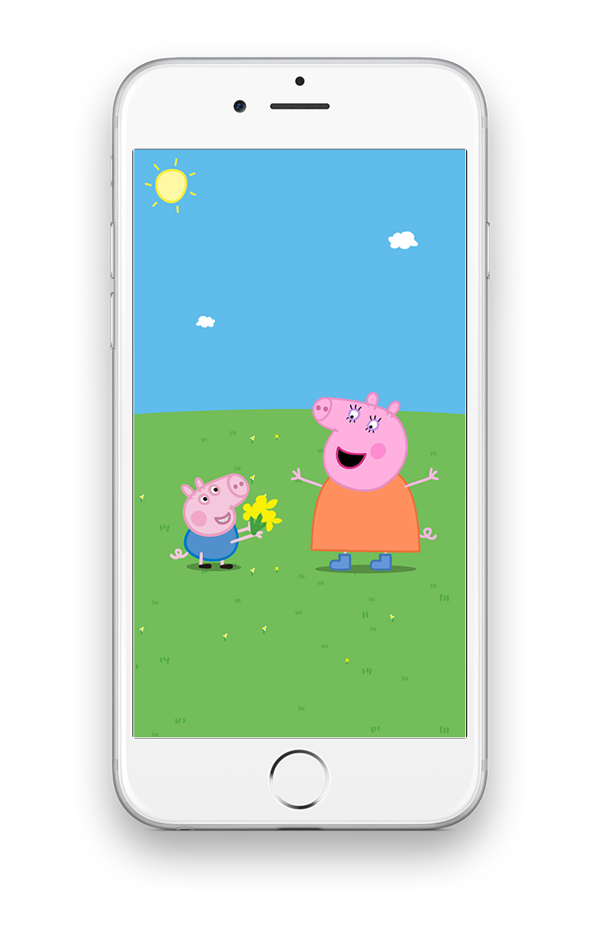
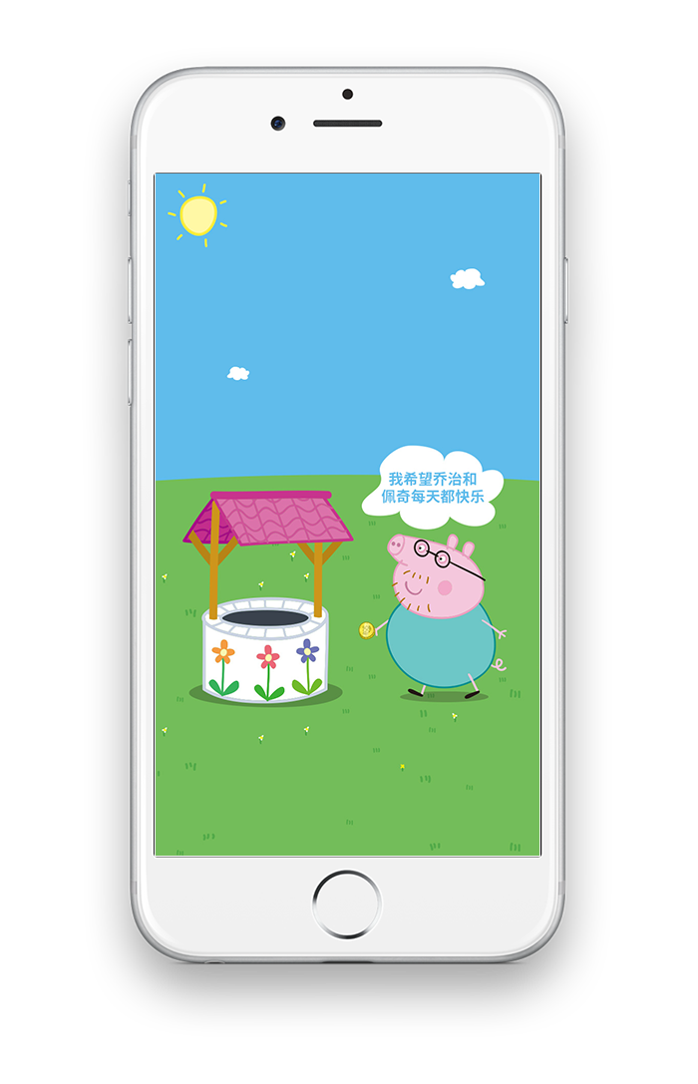
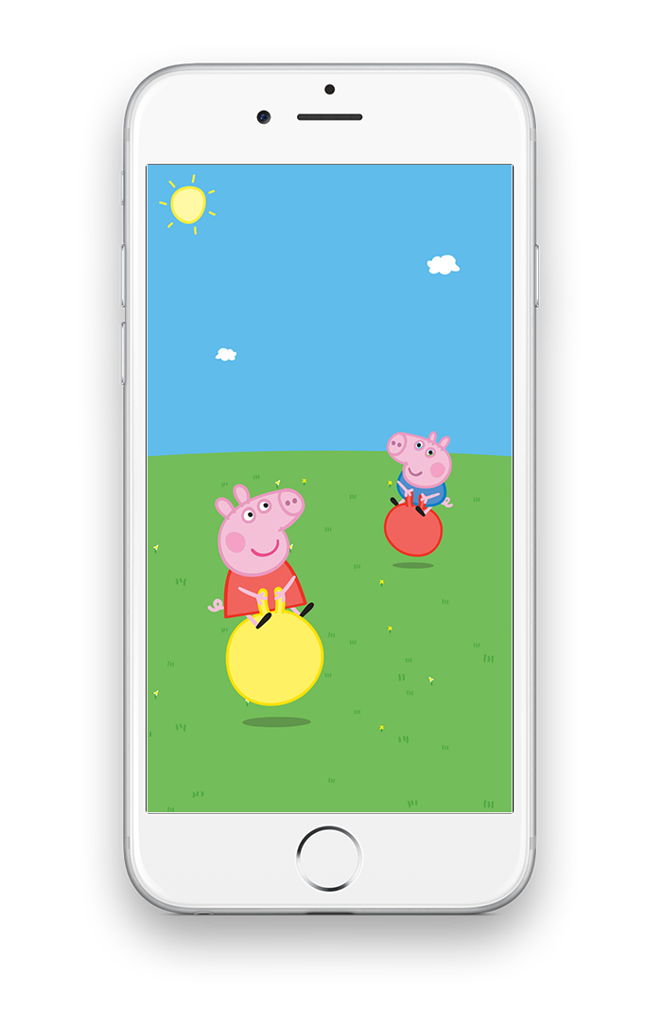
播放每个人的愿望

Slide 6
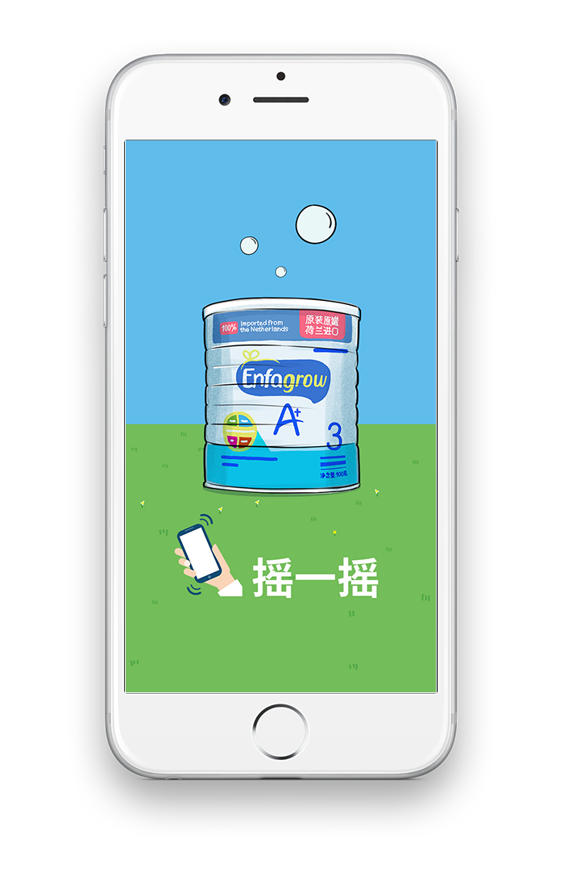

此处设置玩家需要
“摇一摇”
并且需要摇两次
两次弹出的愿望不同
愿望1：
弹出美赞臣双十一线下体验馆详情
设置按钮“确定”
让玩家点击
点击过后
提示玩家继续
“摇一摇”可以抽奖
愿望2：
玩家可以参与抽奖
得到优惠券
中奖的玩家可以直接复制前往淘宝进行粘贴前往店铺使用优惠券
设置两个按钮
“粘贴优惠券”
“确定”
点击进入下一步

Slide 7
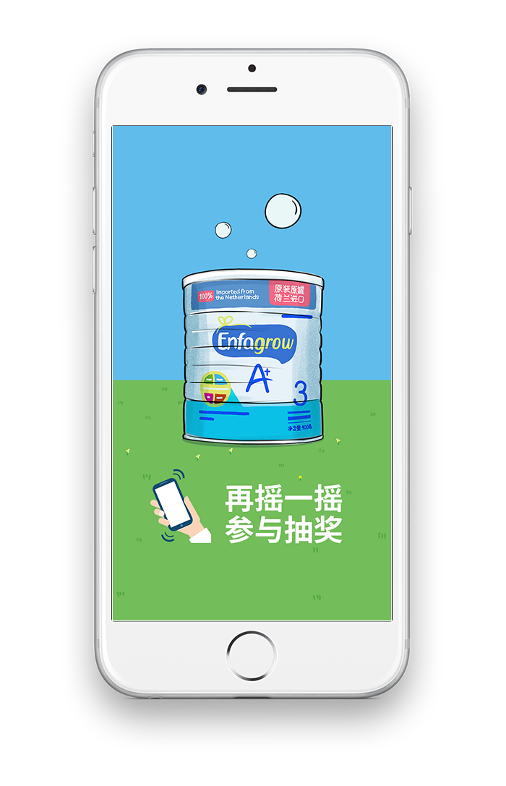
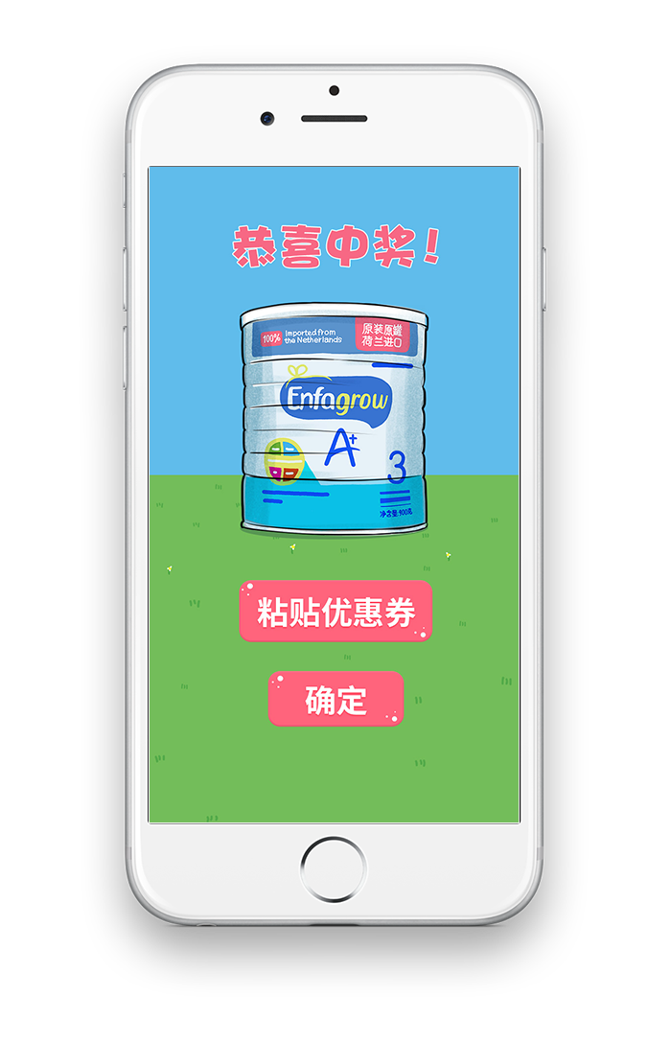
此处设置玩家需要
“摇一摇”
并且需要摇两次
两次弹出的愿望不同
愿望1：
弹出美赞臣双十一线下体验馆详情
设置按钮“确定”
让玩家点击
点击过后
提示玩家继续
“摇一摇”可以抽奖
愿望2：
玩家可以参与抽奖
得到优惠券
中奖的玩家可以直接复制前往淘宝进行粘贴前往店铺使用优惠券
设置两个按钮
“粘贴优惠券”
“确定”
点击进入下一步

Slide 8
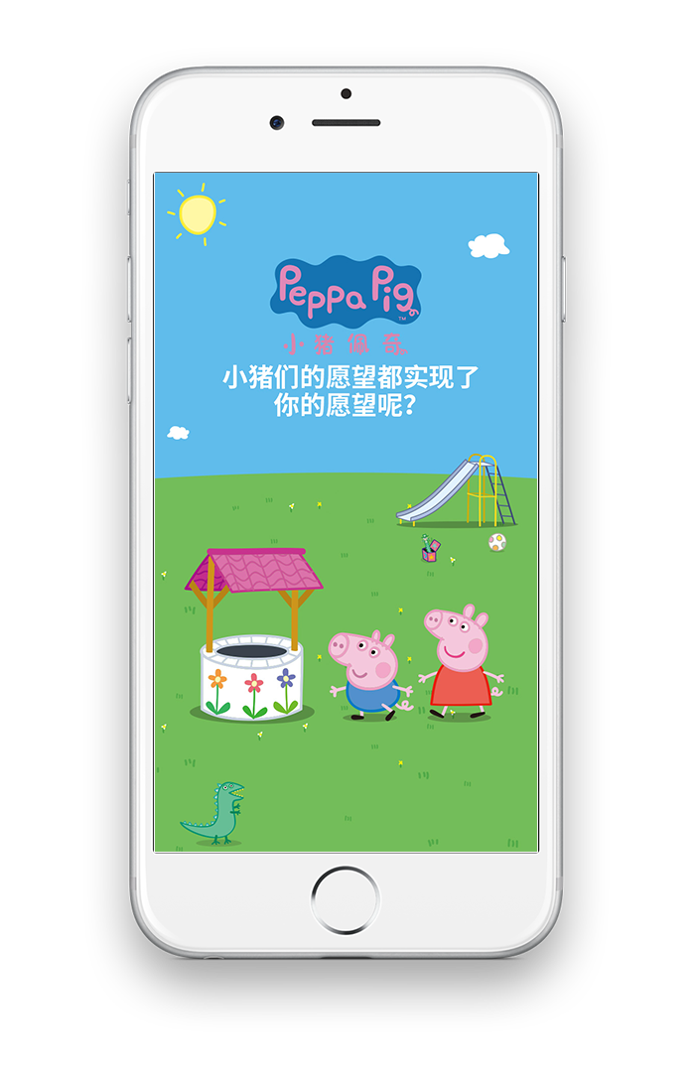
H5最后
弹出小猪佩奇经典LOGO
并且出现文字：
小猪们的
愿望都实现了
你的愿望呢？

